Slide 1

Títulos Propios
Mejoras año 2020/2021

Slide 2
OBJETIVO
Informar y revisar los cambios principales para el 20/21
Celebradas del 25 de mayo al 12 de junio 2020
1.- Generar marca a nivel local.
2.- Dar a conocer la oferta formativa de títulos propios.
3.- Dar visibilidad del Centro de Formación Permanente como gestor de títulos propios y acercar la sociedad a la UPV.
4.- Crear un entorno de interacción entre la plantilla docente, expertos, empresas y alumnos potenciales.

Slide 3
Reconocimientos

Slide 4
Matrícula extraordinaria

Slide 5
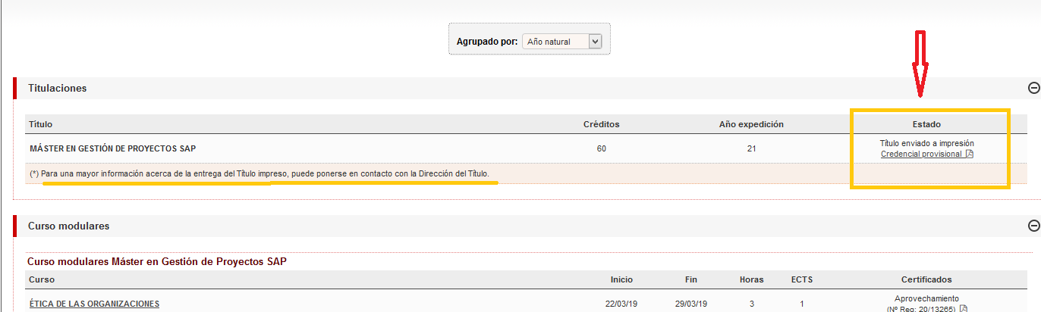
Título provisional accesible
Objetivo:
Tener accesible el alumno su título provisional desde que se tramita desde el CFP al Servicio de Alumnado hasta que se imprime.
Ubicación: En el apartado de curriculum del alumno.
Además el alumno desde el portal de alumno podrá descargar su hace constar de
Matrícula.

Slide 6
Prácticas

Slide 7
Trabajos fin de título

Slide 8
Informe de gestión para integrar los TP en un sistema interno de garantía de calidad

Slide 9
Más información en el portal del profesor

Slide 10
Certificado de docencia

Slide 11
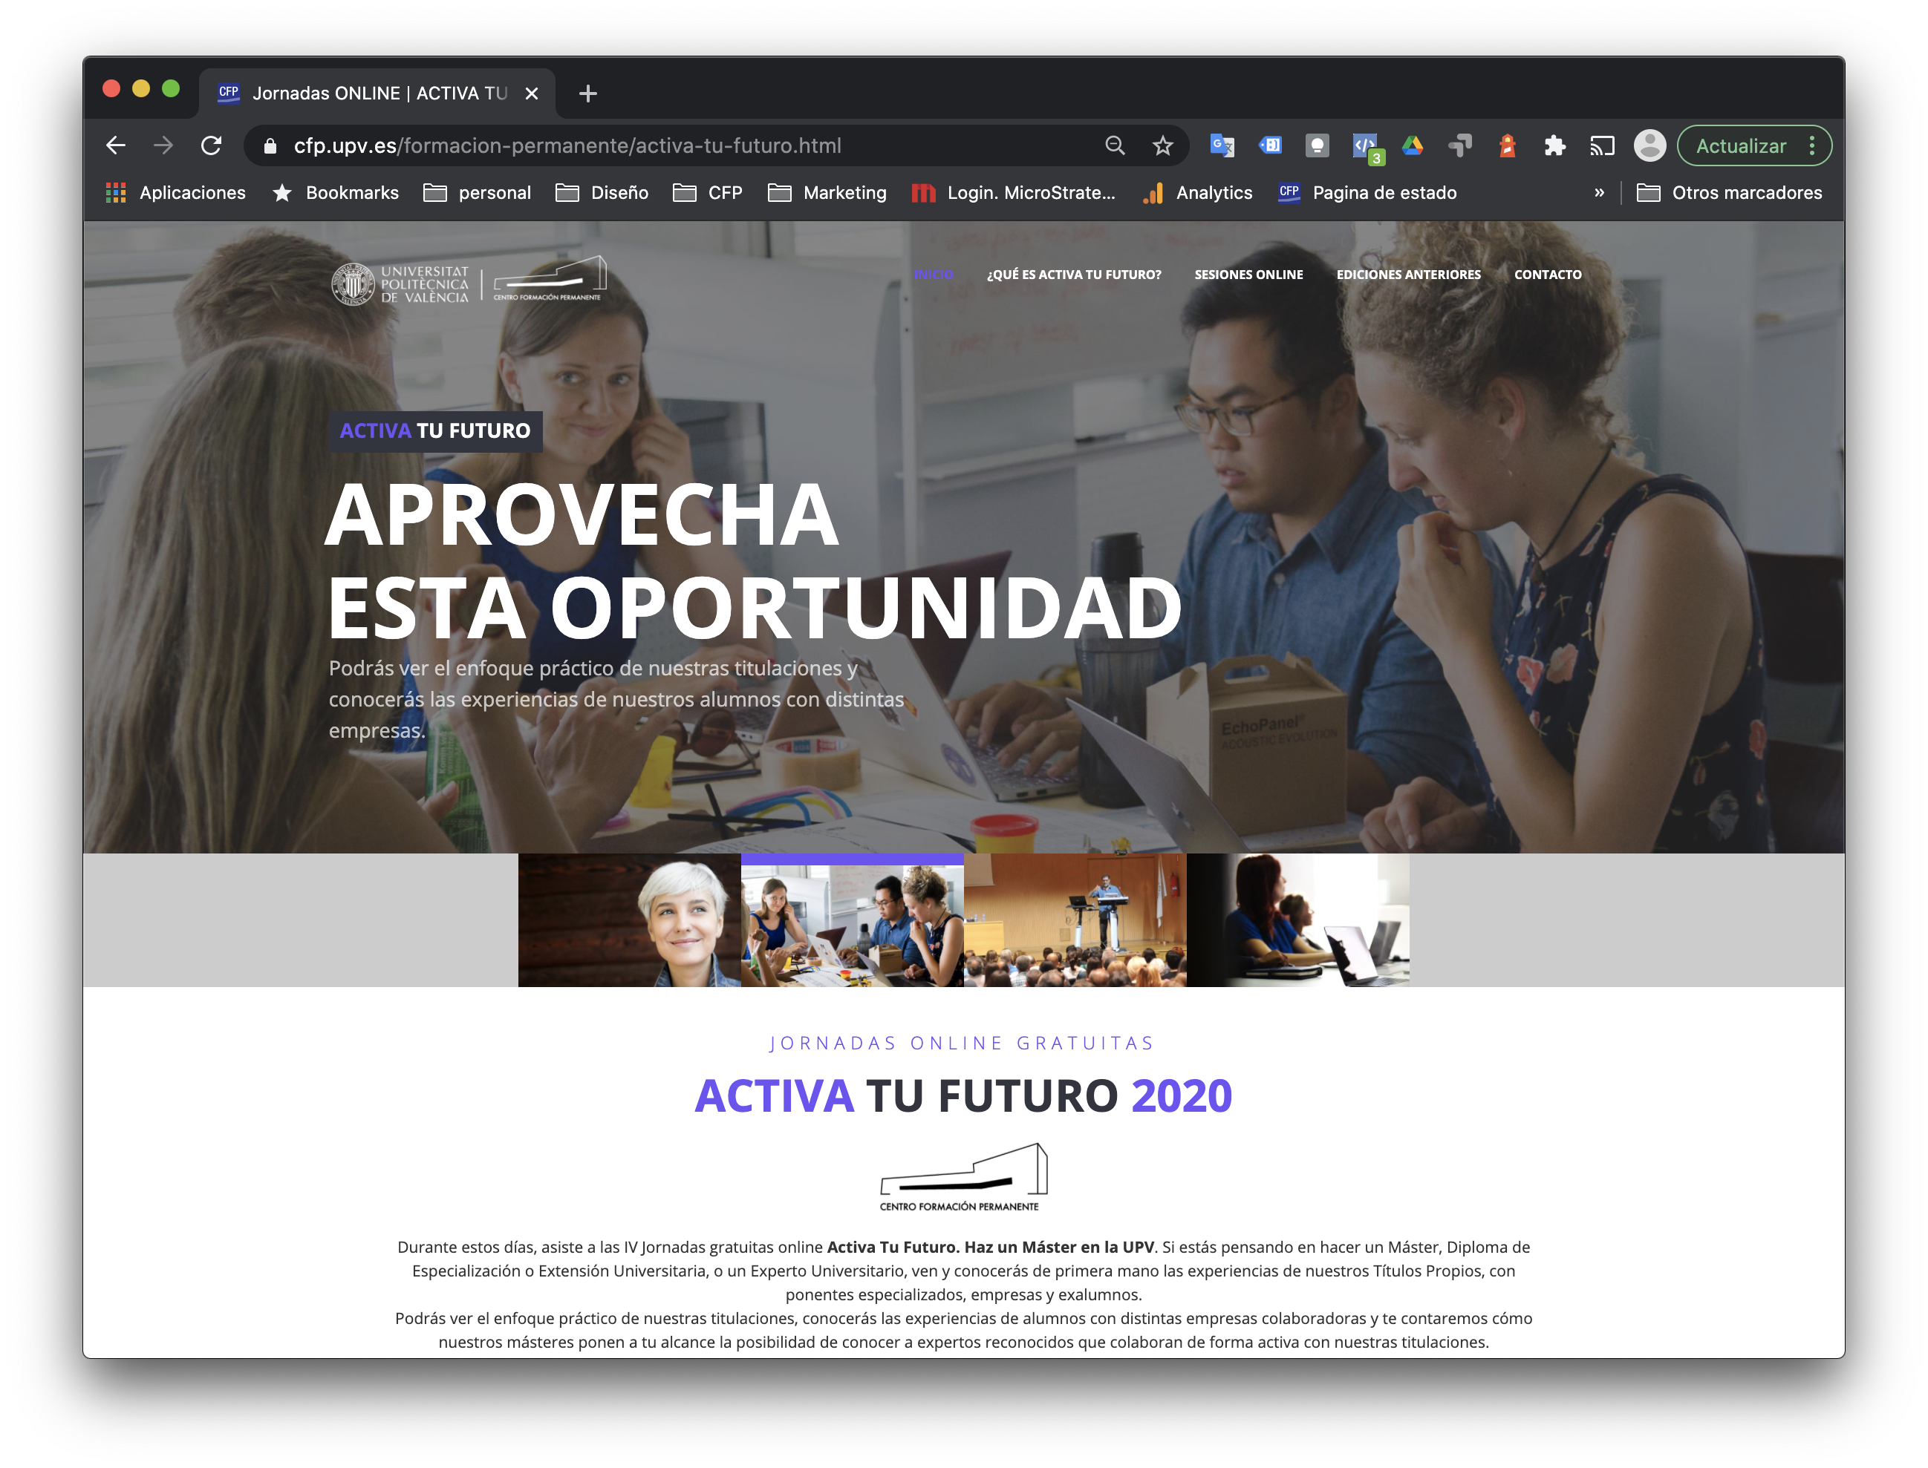
Acciones de promoción:
Boletín electrónico https://www.cfp.upv.es/formacion-permanente/activa-tu-futuro.html

Slide 12
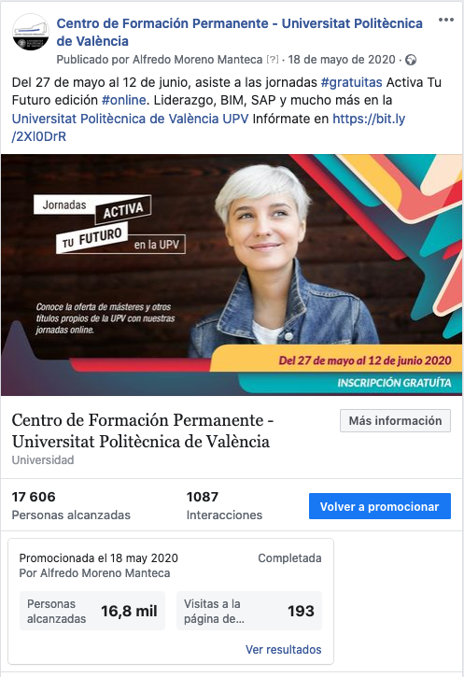
Acciones de promoción: Redes sociales

Slide 13
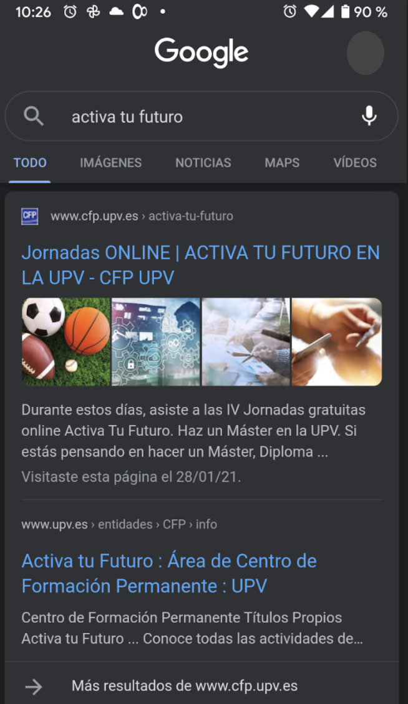
Acciones de promoción: Búsqueda Google

Slide 14

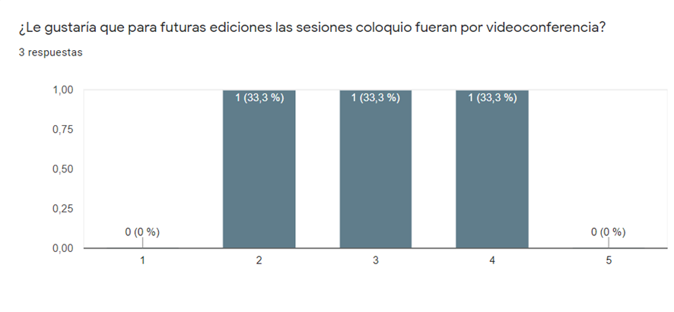
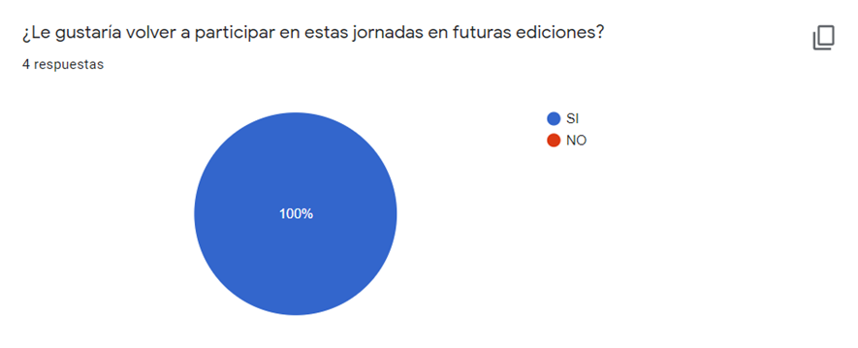
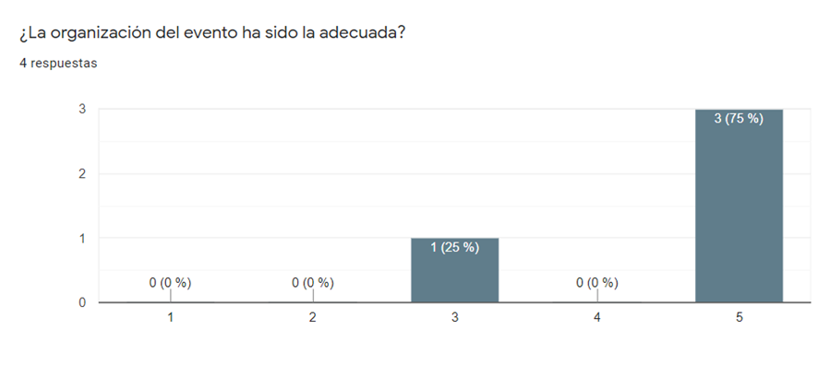
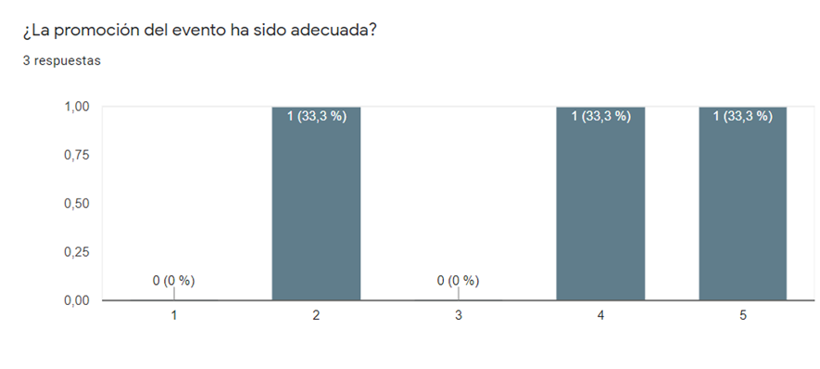
ENCUESTA RESPONSABLES DE ACCIONES ACTIVA TU FUTURO

Slide 15

Gracias
activatufuturo@upv.es

